Slide 1
Gestão de Projetos
2026
Prof. MS Clayton J A Silva
Gestão do tempo em projetos

Slide 2
Gerenciamento do tempo
Conjunto de processos para planejar, executar e controlar a duração do projeto de forma consistente (PMI, 2021).
Na prática, envolve compreender o trabalho, estimar com realismo, acompanhar a execução e corrigir desvios.
Prazo, custo e escopo são restrições mutuamente dependentes: alterar uma afeta as demais.
Prazos e custos são os meios para realizar o produto; o planejamento acompanha todo o ciclo de vida (MAXIMIANO, 2014).

Slide 3
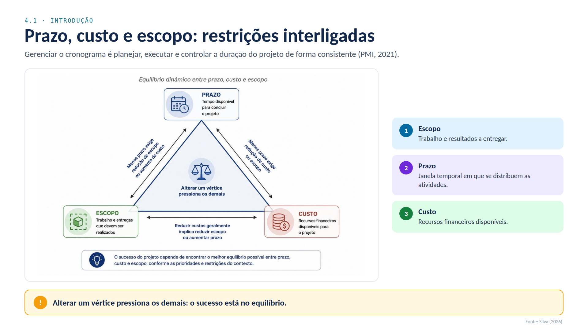

Slide 4
Por que os projetos atrasam?
Atrasos raramente decorrem de uma única causa: restrições orçamentárias, limitações contratuais, fornecedores, incertezas técnicas e mudanças de escopo se combinam.
Gestão do tempo eficaz é antecipar e administrar essa combinação, e não apenas calcular datas.
Administração pública: crédito para comprar equipamentos, mas não para instalá-los → projeto interrompido até o exercício seguinte.
  Restrição institucional externa, não falha de planejamento técnico — o gestor não deve assumi-la como sua.

Slide 5
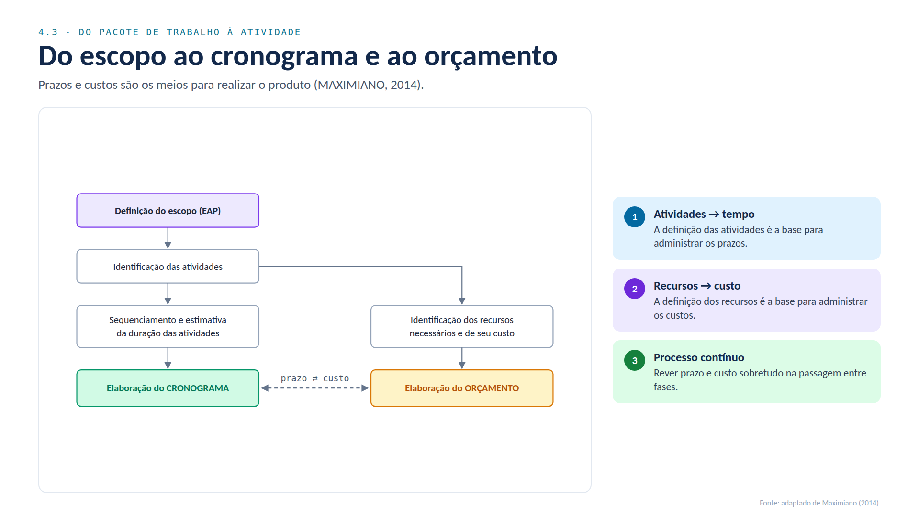

Slide 6
Cronograma, marcos e linha de base
Cronograma: representação temporal das atividades — o quê, em que sequência, com quais recursos, em quanto tempo e em torno de quais marcos.
  Principal ferramenta de integração do planejamento: conecta escopo, recursos e orçamento (KERZNER, 2022).
Marcos (milestones): pontos de controle de duração nula; não consomem recursos.
  Marcos contratuais (aceite e faturamento) têm efeitos jurídicos e financeiros diretos.
Linha de base (baseline): referência aprovada contra a qual o desempenho real é comparado.

Slide 7
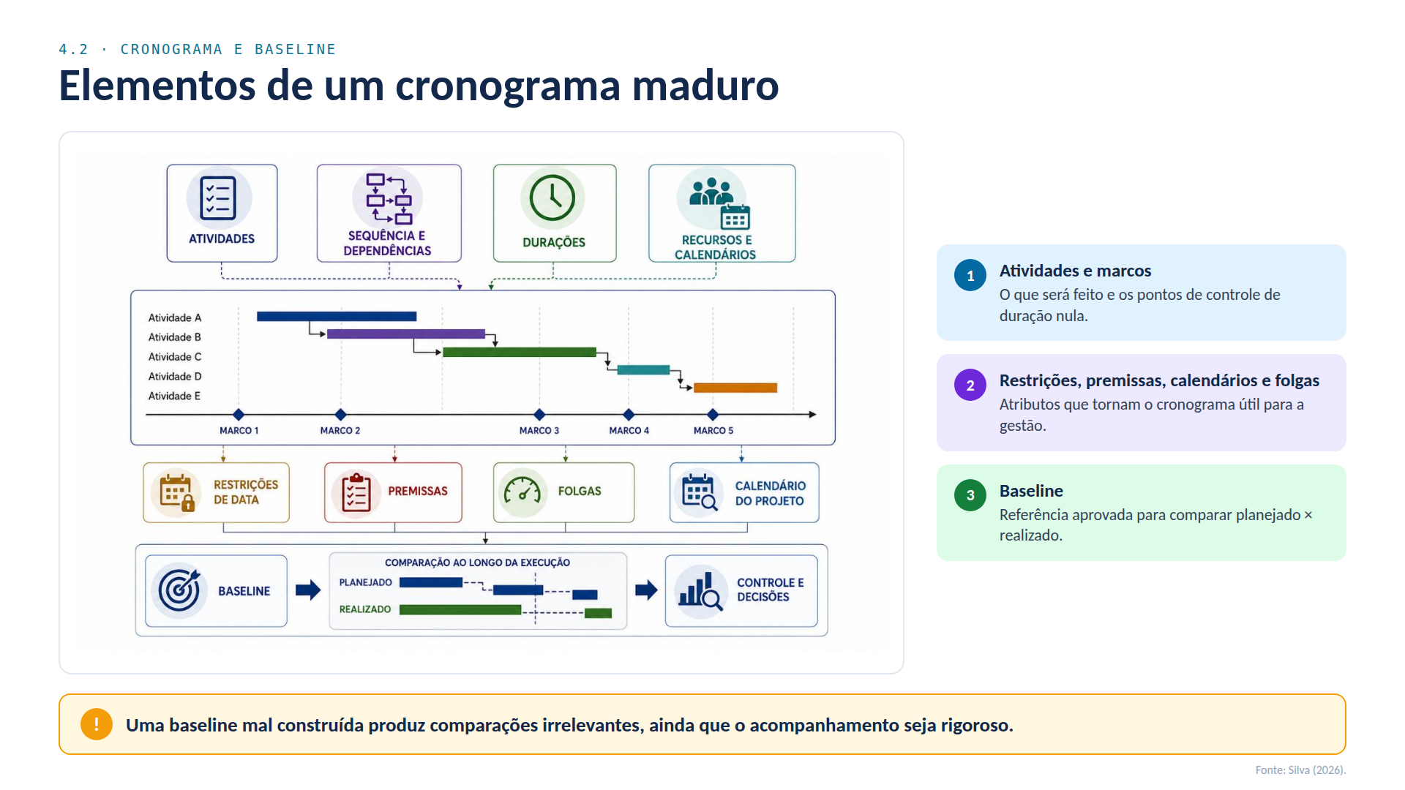

Slide 8
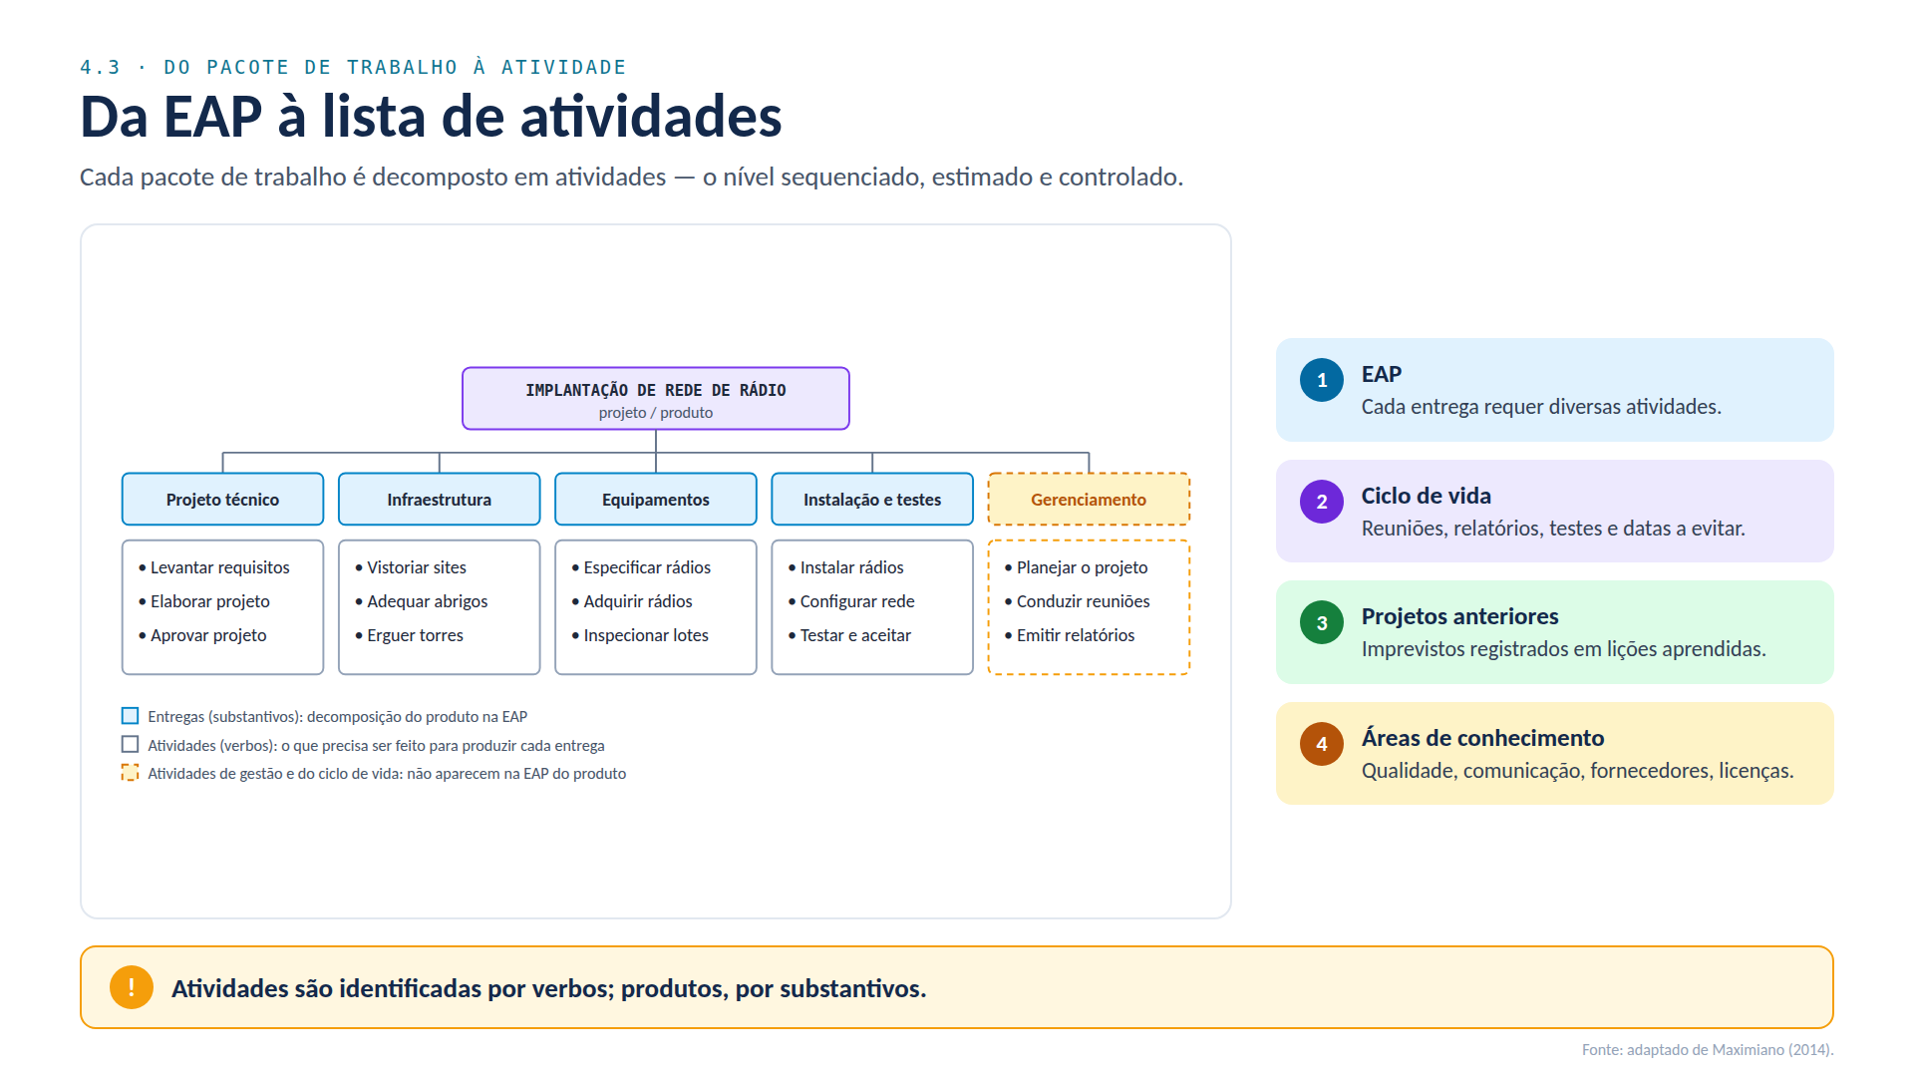

Slide 9
Rastreabilidade: pacote de trabalho → atividade
Hierarquia: projeto → entregas → pacotes de trabalho → atividades (PMI, 2006; 2021).
Cada atividade deve ser rastreável até seu pacote; cada pacote deve estar integralmente representado no cronograma.
Falhas geram cronograma incompleto ou atividades sem entrega aprovada (gold plating).
Pacotes mal decompostos produzem atividades agregadas demais para serem estimadas — o desvio só aparece tarde.
Sem escopo claro, não é possível estimar prazo, equipe ou custo.

Slide 10
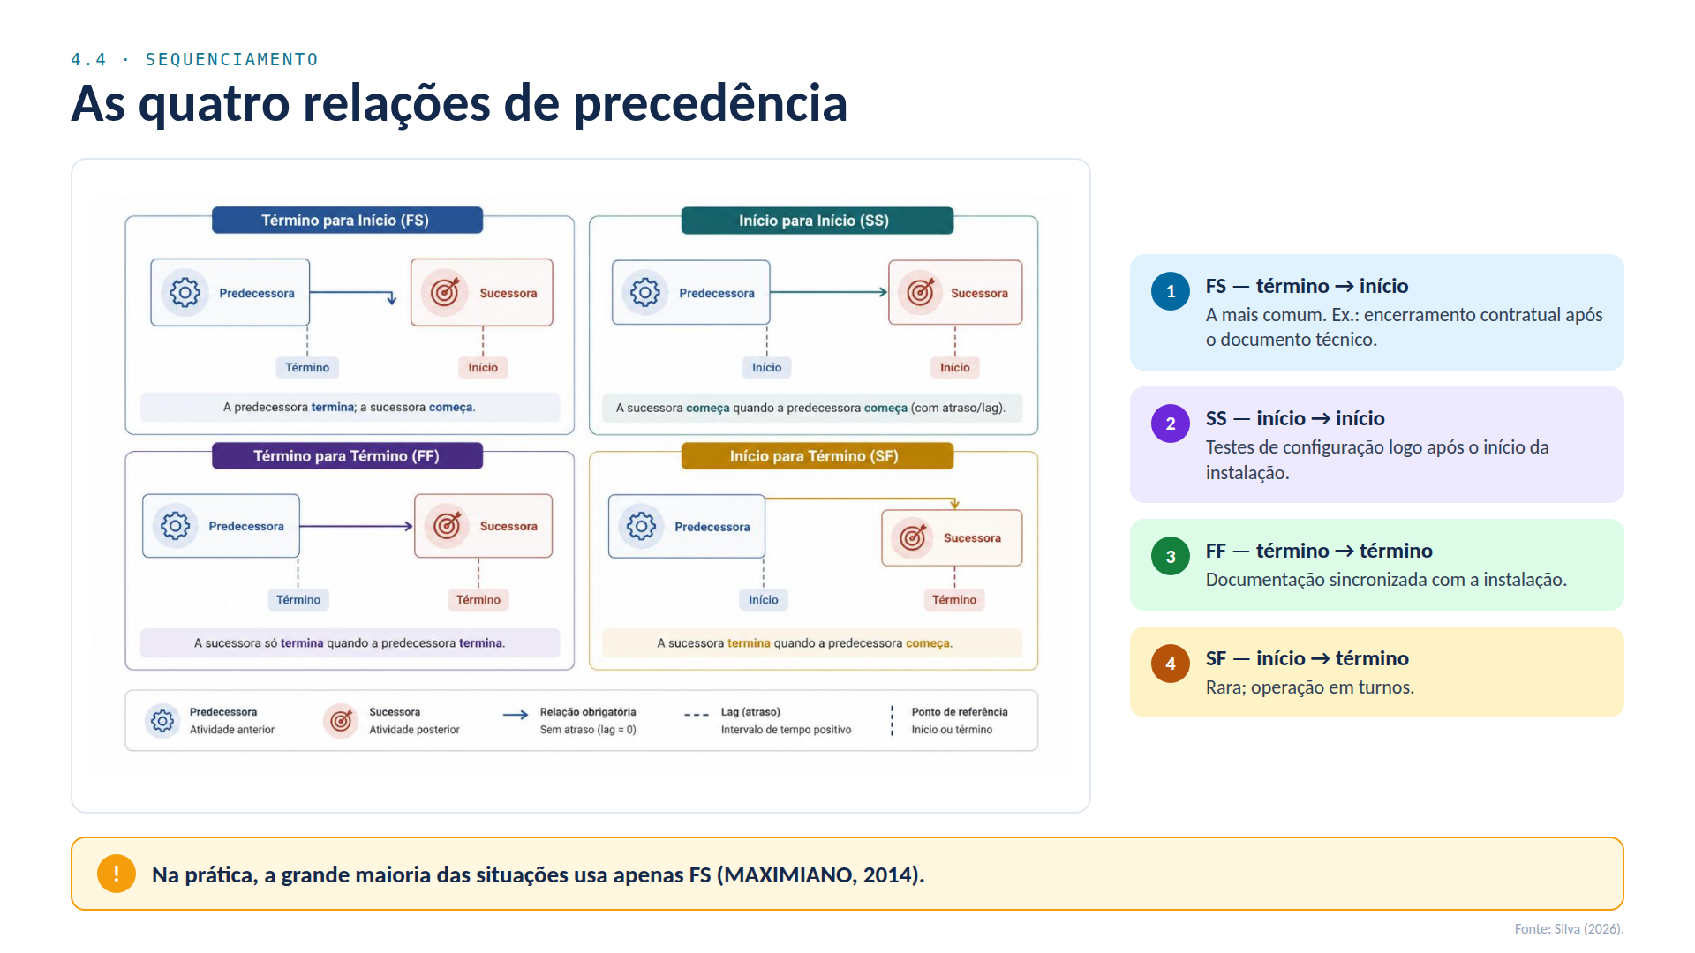

Slide 11
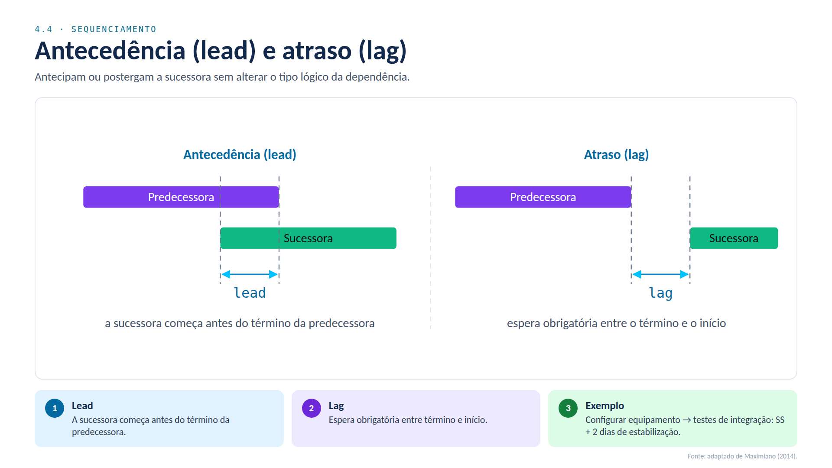

Slide 12
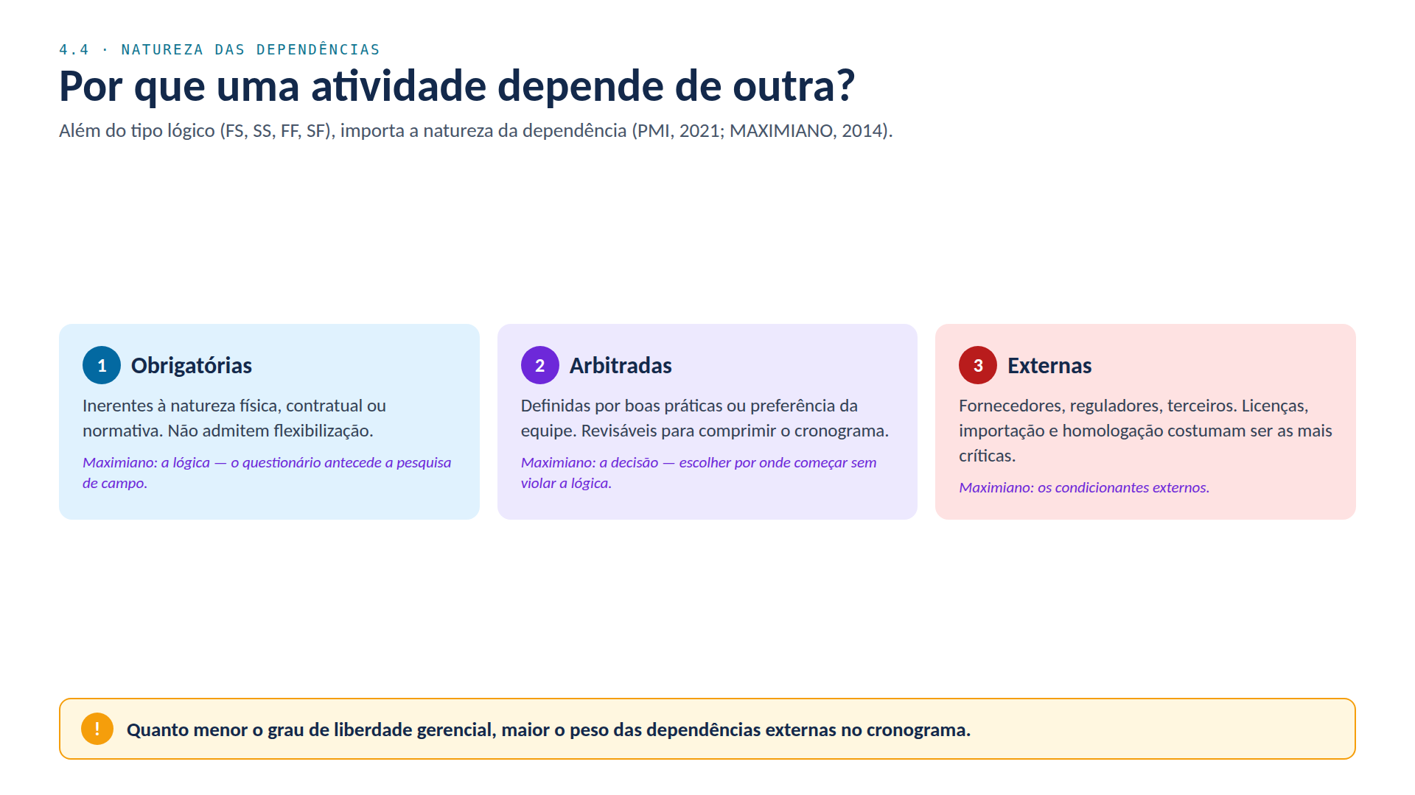

Slide 13
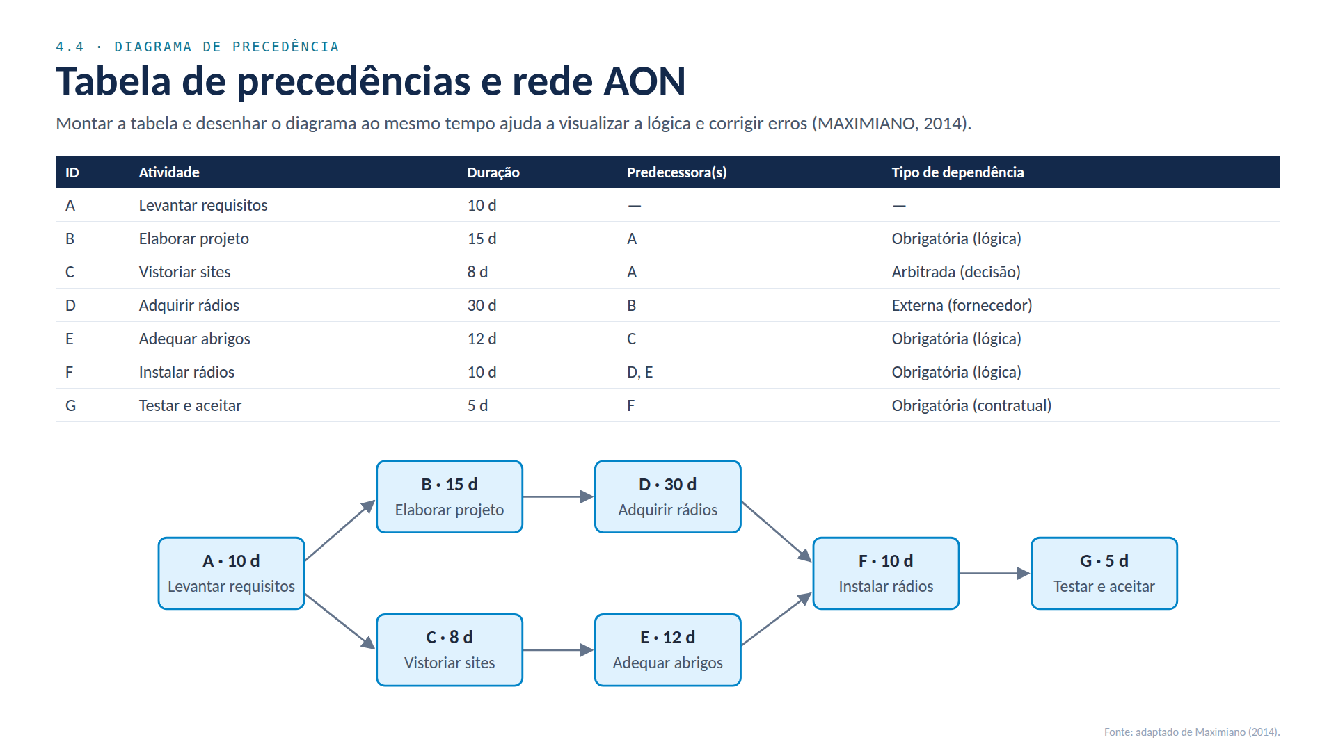

Slide 14
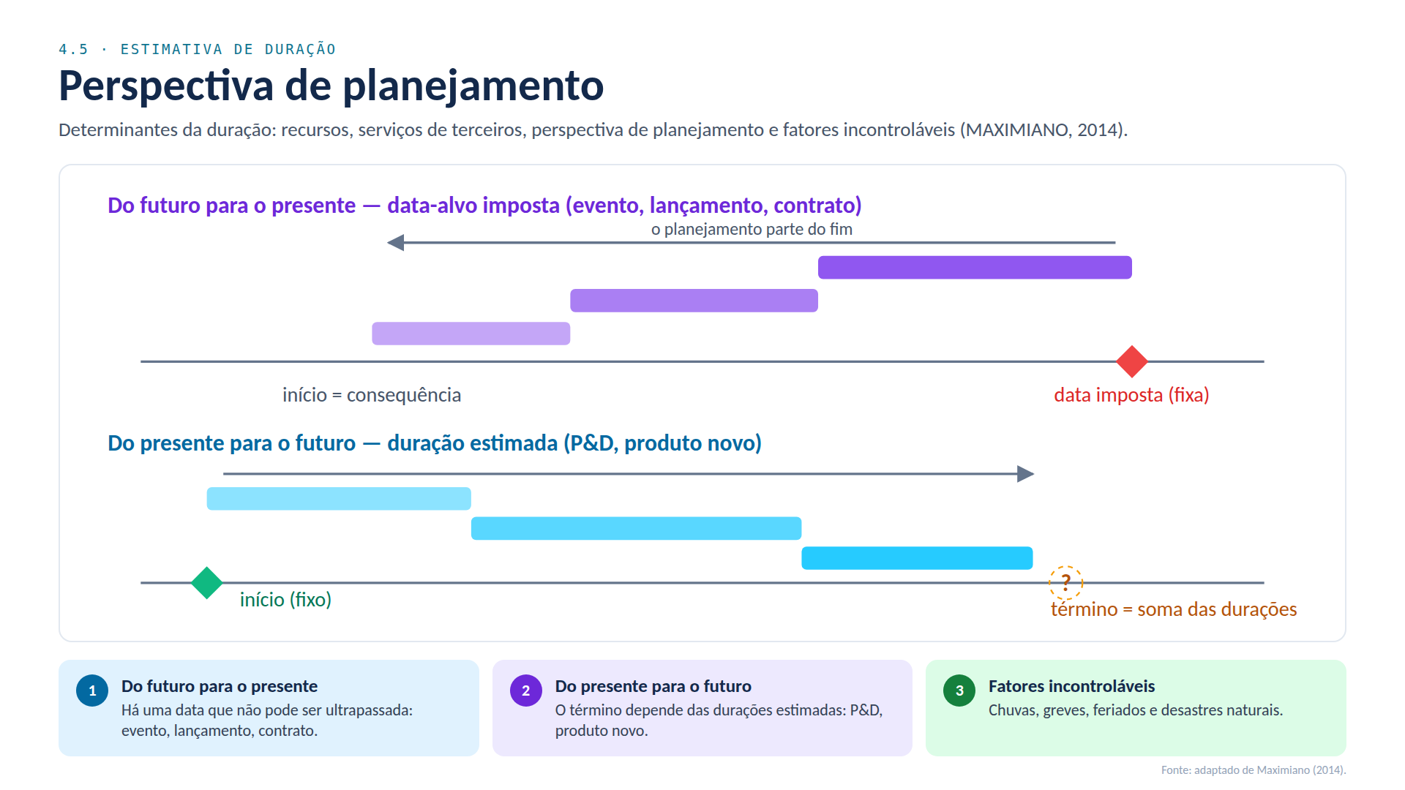

Slide 15
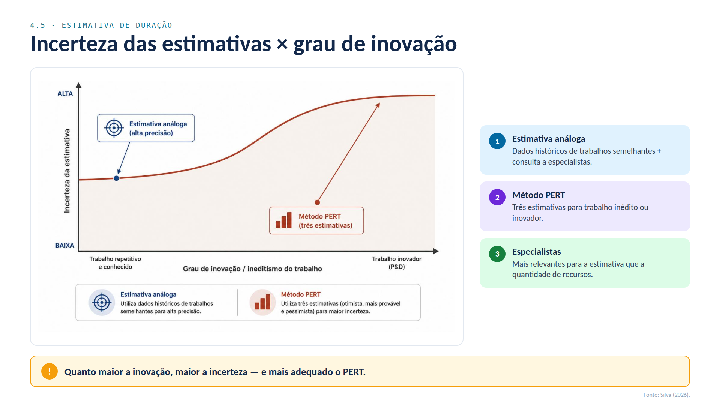

Slide 16
Estimativas: otimismo e excesso de confiança
A literatura culpa o otimismo das equipes; a experiência aponta com frequência o otimismo do cliente, que subestima a complexidade e pressiona o prazo.
Risco paradoxal: o excesso de confiança do especialista, que nasce da competência e subestima problemas.
Caso: artefato sobre tecnologia emergente reprovado pelo cliente, com faturamento vinculado.
  Causa raiz: competência da equipe e supervisão do líder técnico.
  Impacto administrável porque a atividade não estava no caminho crítico.

Slide 17
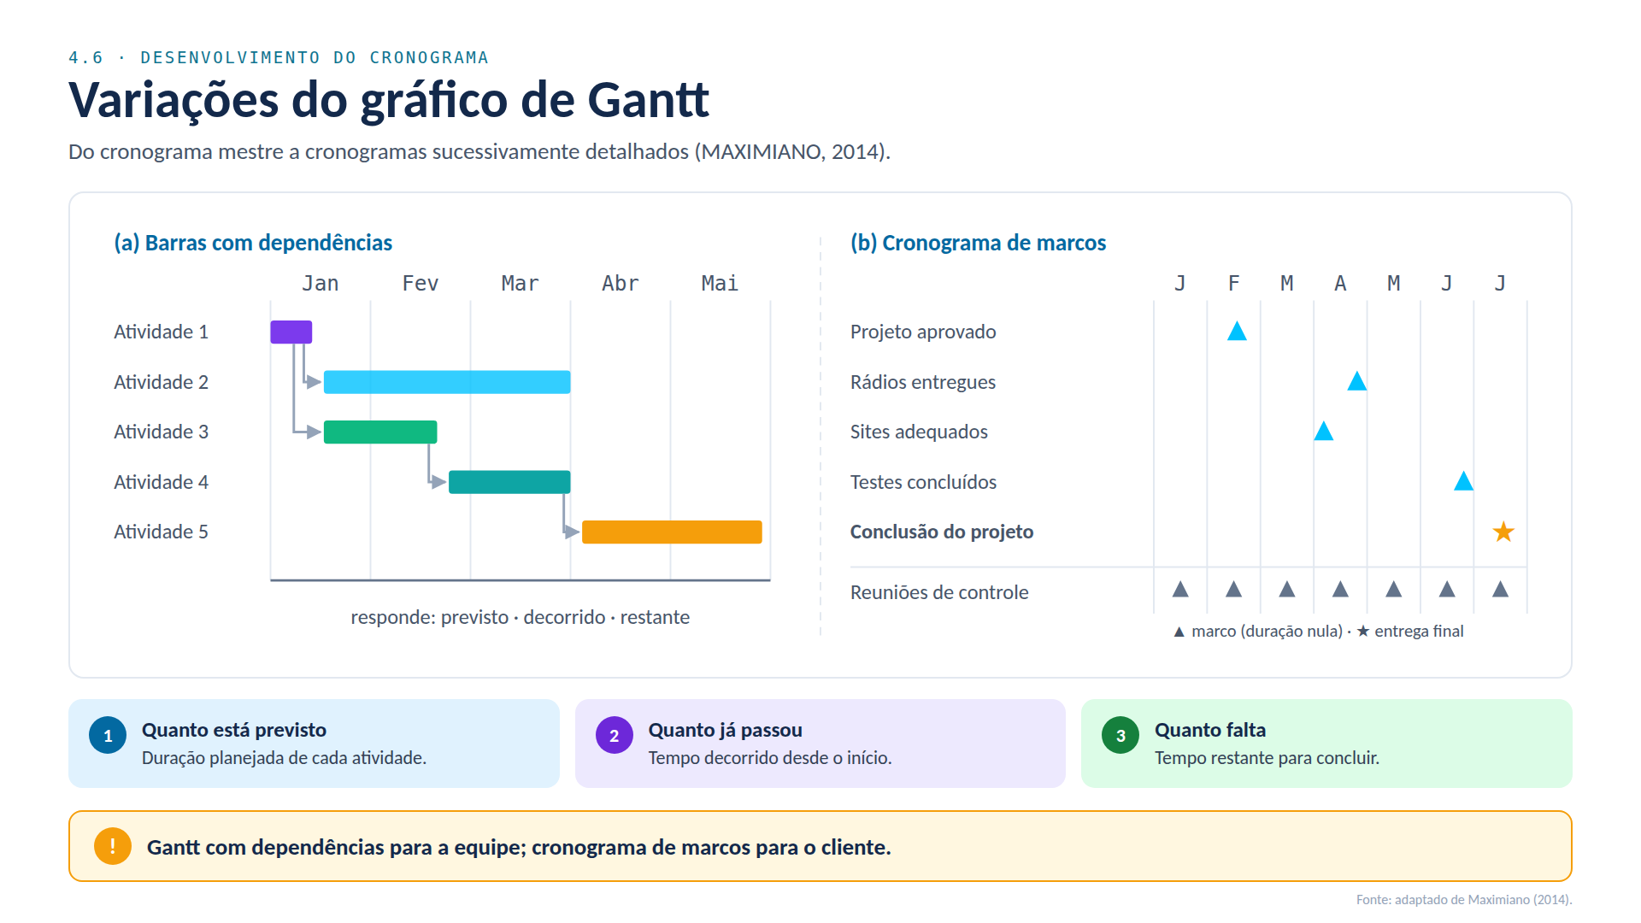

Slide 18
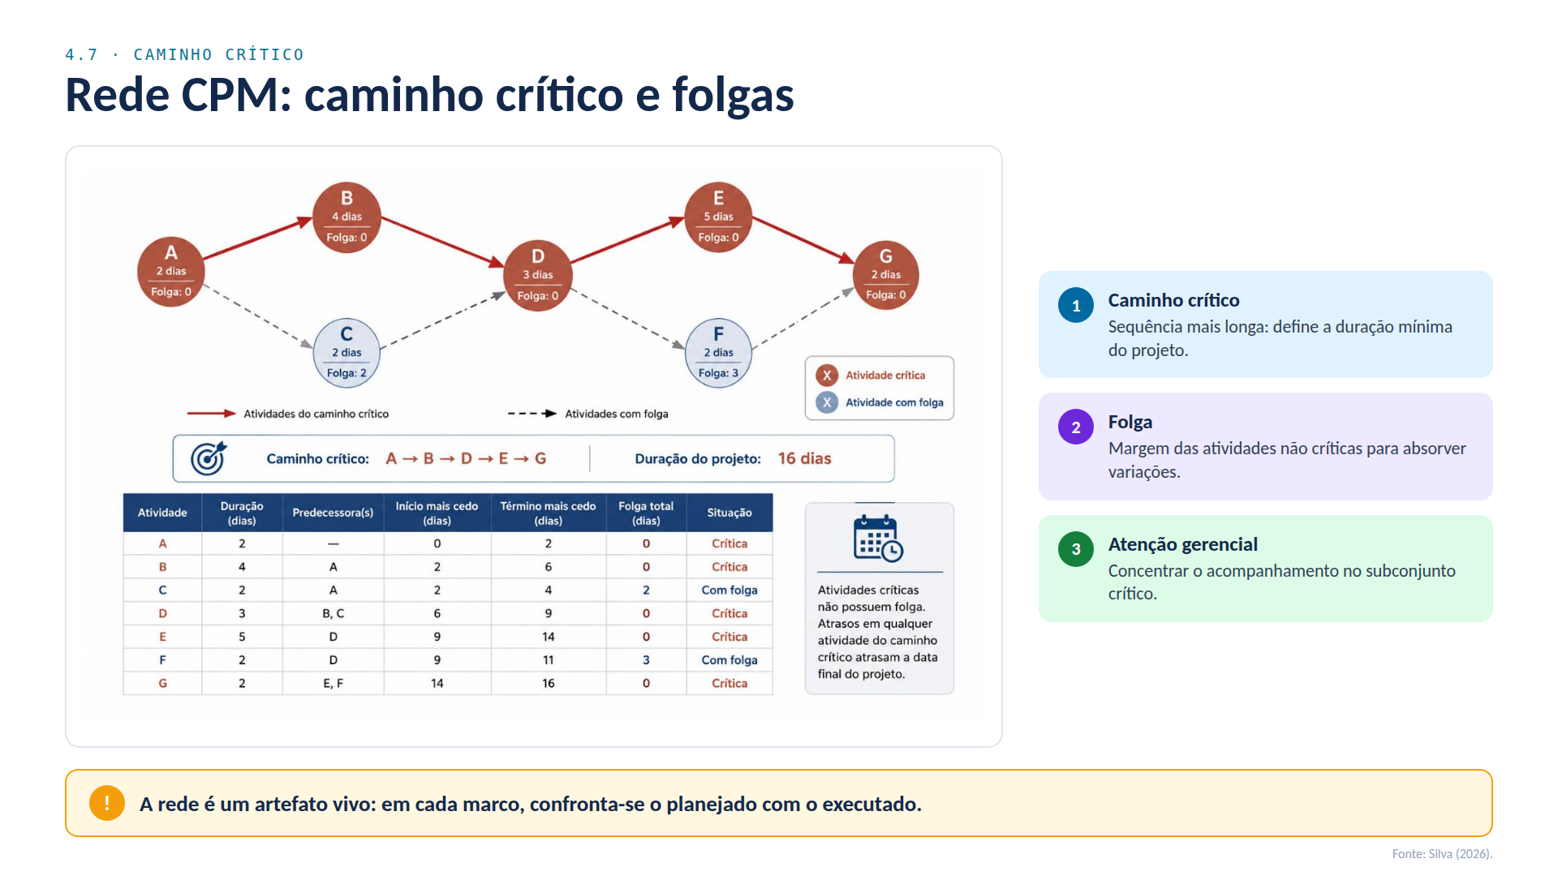

Slide 19
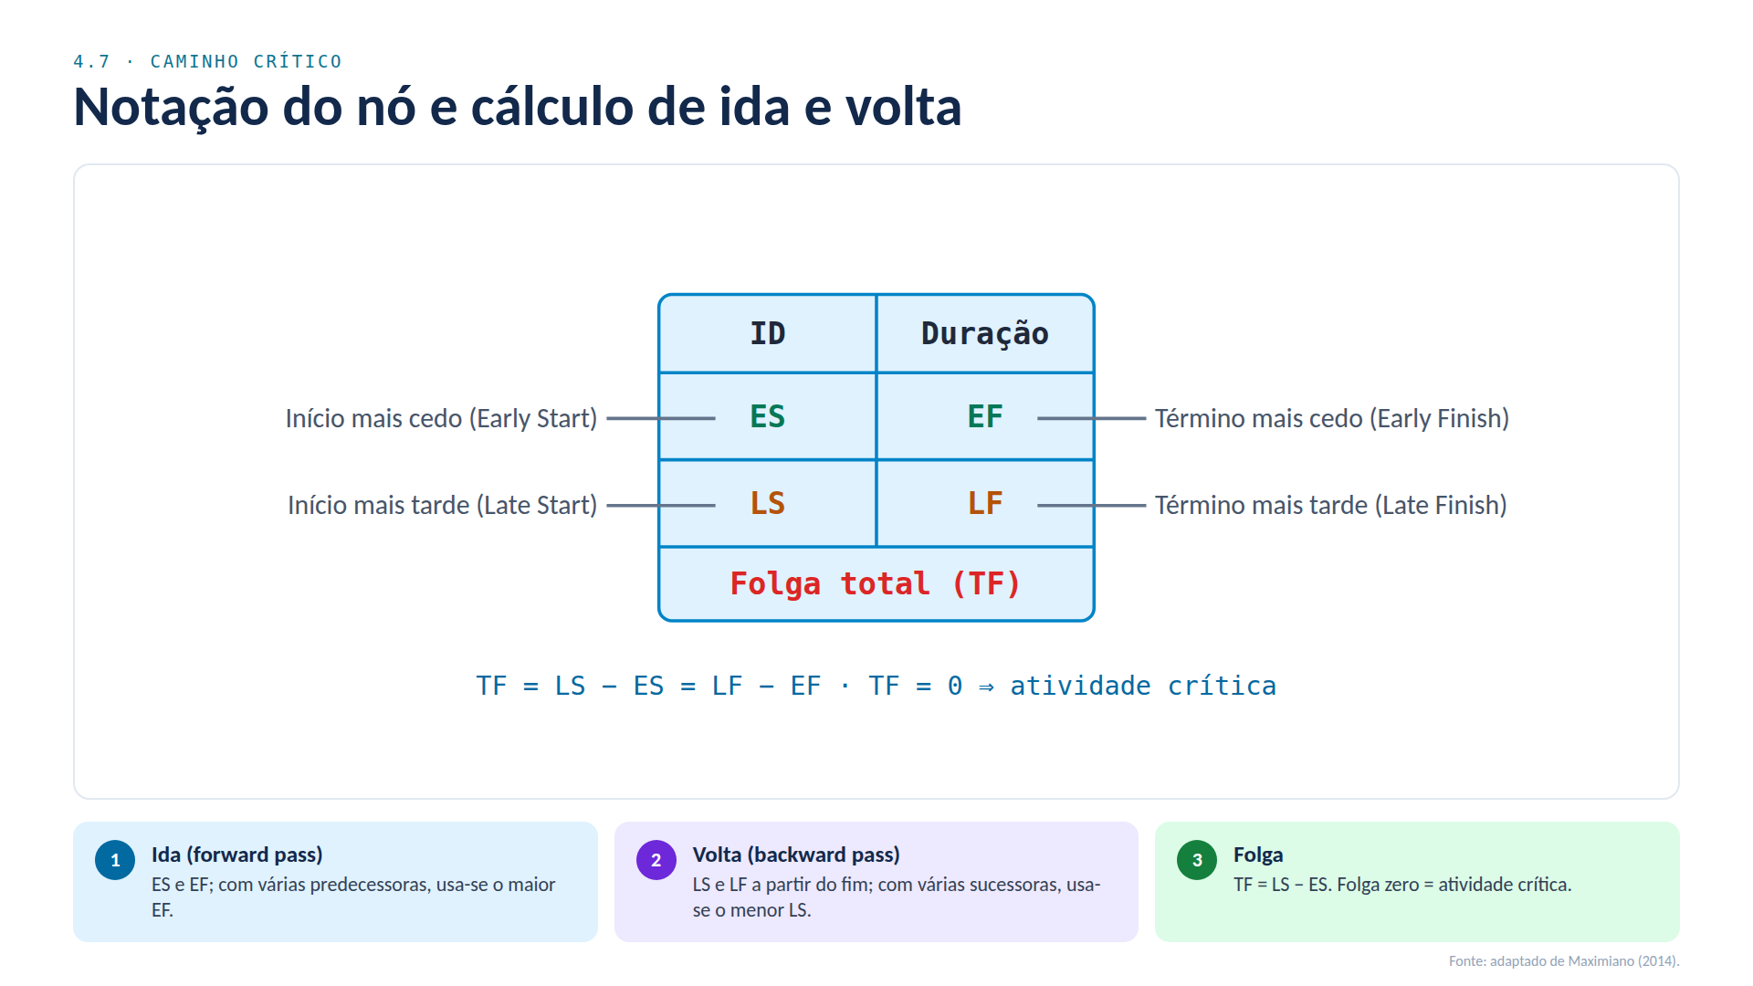

Slide 20
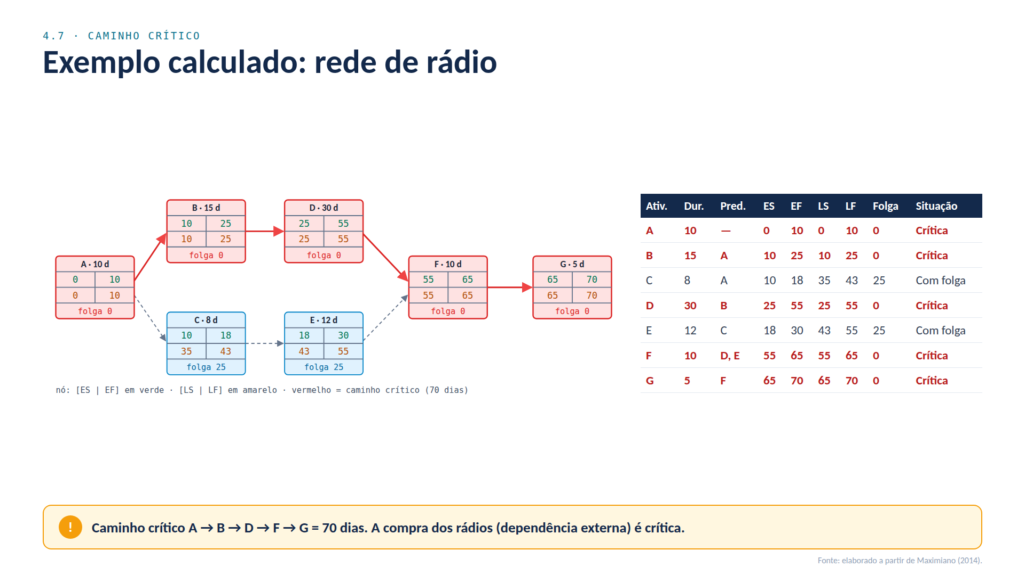

Slide 21
Corrente crítica (Critical Chain)
Proposta por Goldratt (1997): estimativas individuais já embutem margens de segurança que se perdem na execução.
  Síndrome do estudante e lei de Parkinson.
Em vez de proteger cada atividade, concentra as margens em buffers de projeto, ao final do caminho crítico e nas cadeias alimentadoras.
Reservas de prazo são distintas de reservas financeiras e devem ser explícitas e visíveis no cronograma.

Slide 22
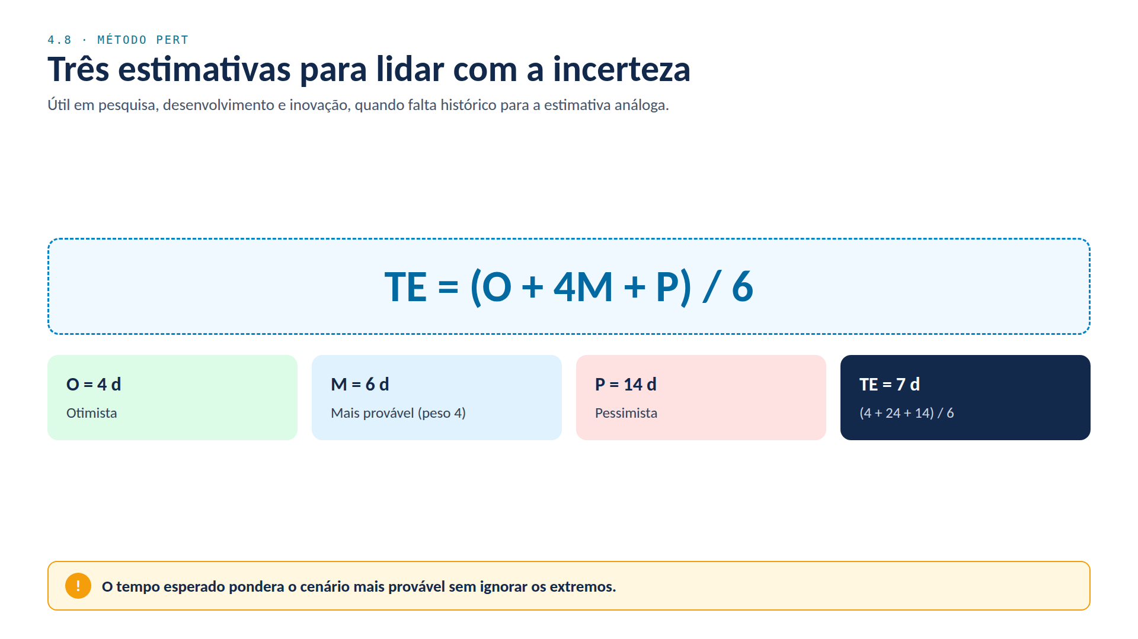

Slide 23
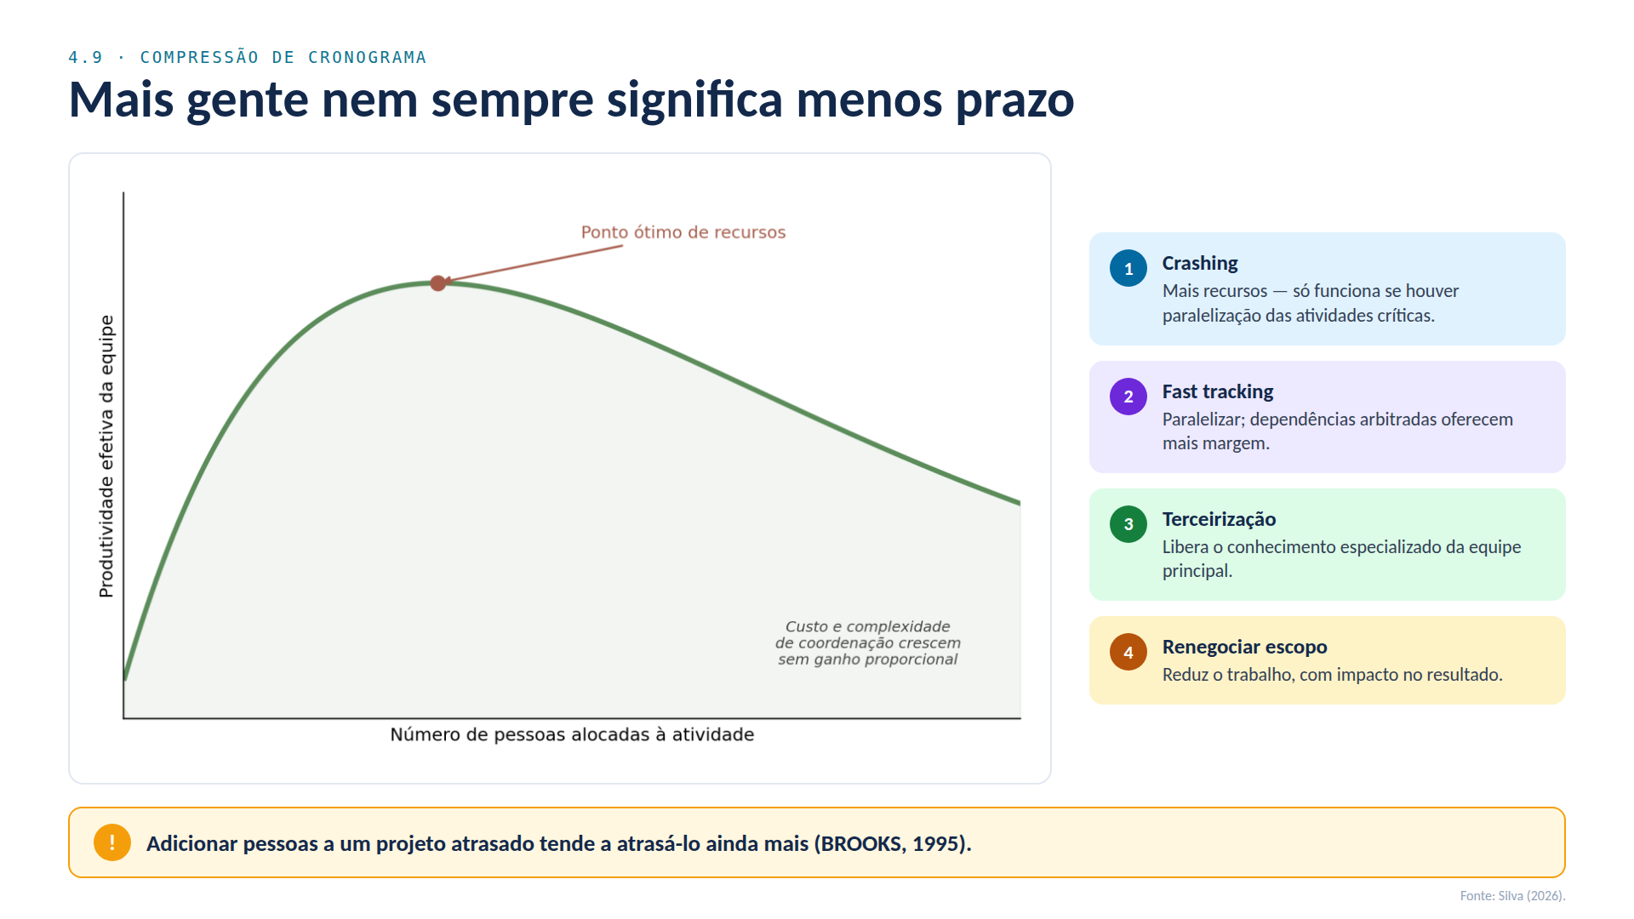

Slide 24
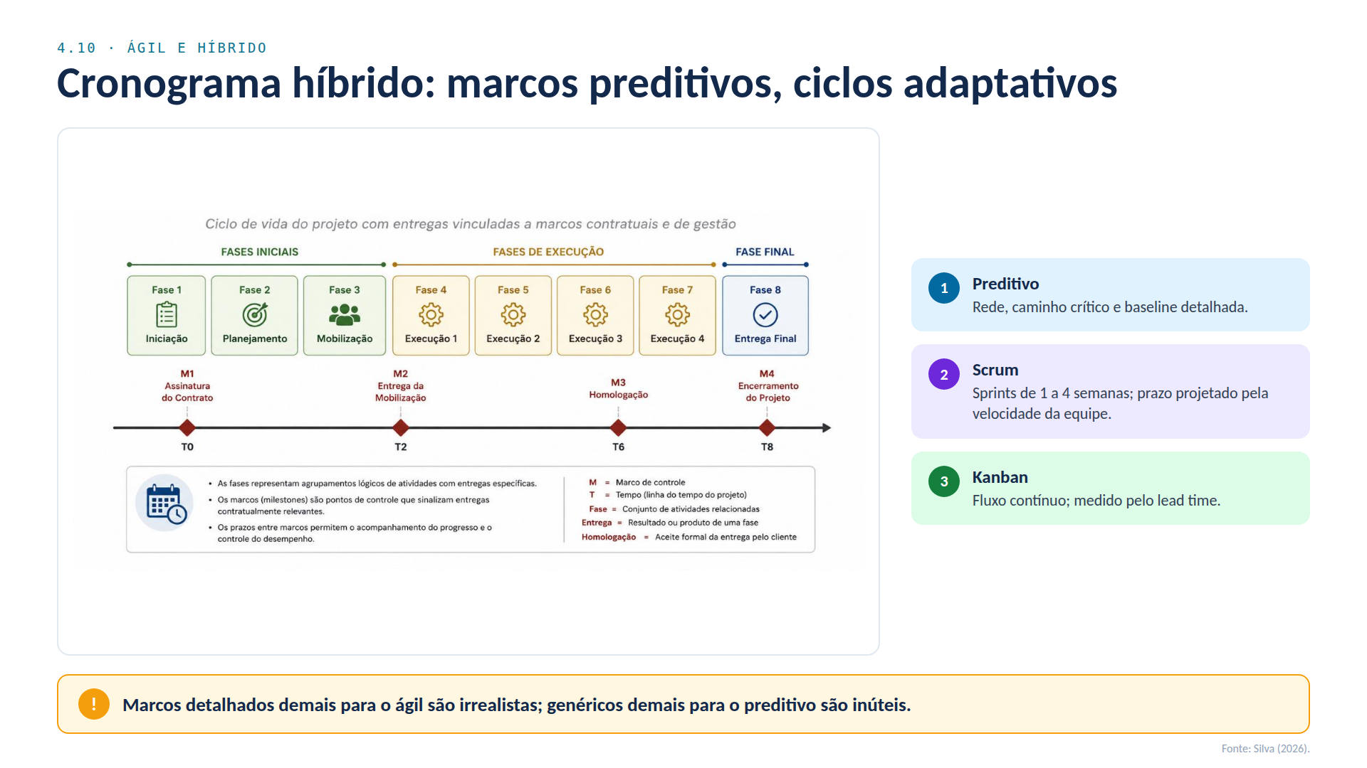

Slide 25
Controle e monitoramento
Atrasos surgem por sinais progressivos: pequenos deslizamentos, redução de folgas, entregas de qualidade inferior.
Comunicar desvio sempre com alternativas de solução e impacto atualizado.
Gerir dependências internas e externas no dia a dia, não só na reunião formal; envolver a gerência sênior antes do impacto.
Registrar cada premissa relevante também como risco.
Definir o processo de aceitação no início: quem avalia, com quais critérios, em que prazo e o efeito do silêncio.

Slide 26
